Slide 1
Gymnastika
doc. PaedDr. Jan Štumbauer, CSc.

Slide 2
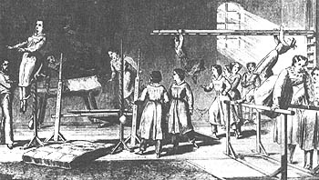
Historie gymnastiky
S pojmem gymnastika se setkáváme již ve starém Řecku. Tento název vznikl spojením slov gymnos – nahý a gymnaszein – cvičiti. Nespojujme však tento výraz s pouhým cvičením s obnaženým tělem. Gymnastika měla v období starého Řecka daleko hlubší význam. Jednalo se o celkovou kultivaci těla. Rozvíjela harmonii mezi fyzickou zdatností a duševní vyrovnaností. Objevuje se zde ideál „kalokagathie – soulad tělesné a duševní krásy“ (Grexa, 2007).

Slide 3
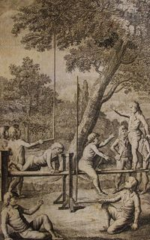
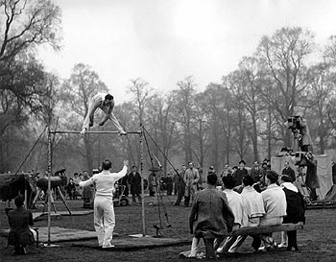
Na přelomu 18. a 19. století německý filantropista Christian GutsMuths položil základy světové gymnastiky. Jeho soubor cvičení zahrnoval i nácvik na nářadích. Z jeho pojetí tělesných cvičení později vznikl turnerský systém. Švýcar J. H. Pestalozzi se zabýval rozvojem prostných cvičení. Z turnerského systému vycházel i Miroslav Tyrš – zakladatel sokolského spolku, který obsahoval cviky z nářaďové gymnastiky, úpolových sportů a dalších cvičeních, kde byl kladen důraz hlavně na estetický projev. Zakladatelka Tělocvičného spolku paní a dívek pražských Klemeňa Hanušová rozpracovala celkový systém na tělovýchovné
vzdělávání dívek a žen (Krištofič a kol., 2003).

Slide 4
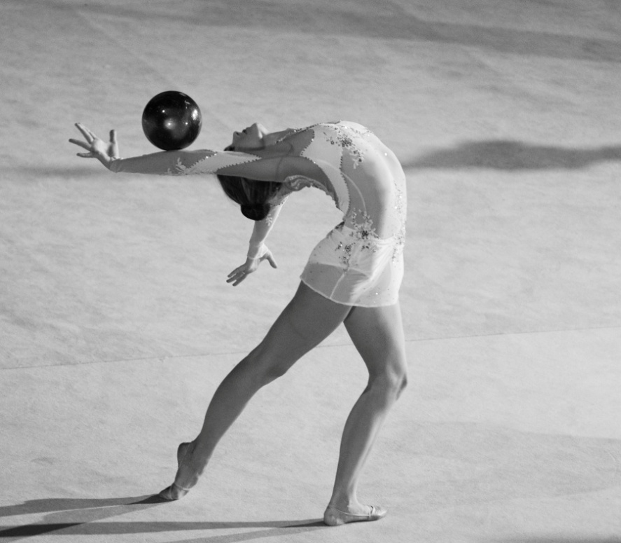
Charakteristika moderní gymnastiky
Moderní gymnastiku můžeme zařadit do sportů esteticko-koordinačních, nebo technicko-estetických. Cíl gymnastek spočívá v bezchybně předvedené sestavě. Cvičení v této sestavě je převážně acyklického charakteru. Aby se mohla obtížnost prvků zvyšovat, musí dojít k vysoké automatizaci základních pohybových dovedností.

Slide 5
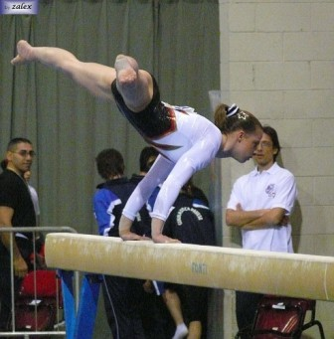
Charakteristika sportovní gymnastiky
Sportovní gymnastika je sport, při němž jednotliví závodníci předvádějí silové nebo švihové gymnastické prvky na jednotlivých na nářadích. Ve sportovní gymnastice soutěží muži i ženy a jejich disciplíny se odlišují. Sportovní gymnastika je součástí olympijského programu.

Slide 6
Rozdělení gymnastických disciplín
Roku 1881 je založena Nicolasem J. Cuperem federace FEG (Fédération Européenne de Gymnastique). Nicolas J. Cuper se stává ředitelem FIG (Fédération Internationále de Gymnastique) na 43 let. Jako oficiální federace zodpovědná za gymnastiku po celém světě, se olympijských her organizace FEG účastní až v roce 1908 v Londýně. 7.4. 1921 se FEG stává organizací FIG a sčítá 16 členů. K roku 2009 schraňuje federace 129 členských federací .
Mezinárodní gymnastická federace FIG a UEG (Union Europénne de Gymnastique) dohlíží na olympijská a neolympijská gymnastická odvětví.

Slide 7
Mezi olympijské disciplíny patří:
1. Sportovní gymnastika mužů (Gymnastique artistique masculine)
Muži soutěží v šestiboji, mezi něž patří bradla, prostná, kruhy, kůň na šíř, přeskok a hrazda.
2. Sportovní gymnastika žen (Gymnastique artistique féminine)
Ženy soutěží ve čtyřboji, který zahrnuje prostná, přeskok, kladina a bradla.
3. Moderní gymnastika (Gymnastique rytmique)
Dle mezinárodních pravidel se soutěží v pódiových skladbách, které zahrnují dvojboj a druhou soutěžní disciplínou je závod jednotlivkyň ve čtyřboji.
4. Skoky na trampolíně
Soutěžními disciplínami jsou synchronizované dvojce a jednotlivci.

Slide 8
Mezi neolympijské disciplíny patří:
1. Sportovní akrobacie
Soutěžní disciplíny jsou smíšené páry, ženské skupiny o třech členkách a mužské skupiny o čtyřech členech .
2. Akrobatický rokenrol
Závodí se ve smíšených párech.
3. Sportovní aerobik a fitness
Tyto sporty skýtají mnoho disciplín, mezi základní dělení patří soutěž jednotlivců, párů a družstev.
4. Euroteam
Tato forma gymnastiky zahrnuje soutěže týmů žen, mužů a smíšených družstev.
5. Estetická skupinová gymnastika (Aesthetic Group Gymnastics)
Soutěží se v ženských družstvech, v počtu šest až deset závodnic.

Slide 9
Děkuji za pozornost

